Slide 1

NÁZEV: VY_32_INOVACE_11_FYZIKA
NÁZEV ŠKOLY: ZŠ Školní Stará Boleslav
AUTOR: Jana Valášková
ČÍSLO PROJEKTU:cz.1.07/1.4.00/21.0979
TÉMA: Skupenství látek – změna skupenství

Slide 2
Anotace :
Změna skupenství látek
Jazyk : čeština
Očekávaný výstup : Skupenství látek, pojmy tání-tuhnutí,
kapalnění- vypařování
Druh materiálu : prezentace
Stupeň a typ vzdělávání : ZŠ praktická 2.st.
Věková skupina : 7.ročník / 12-13 let /

Slide 3
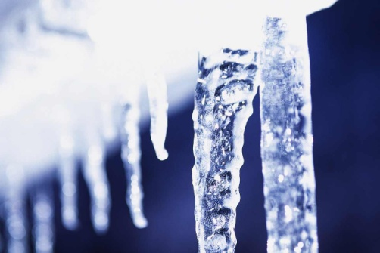
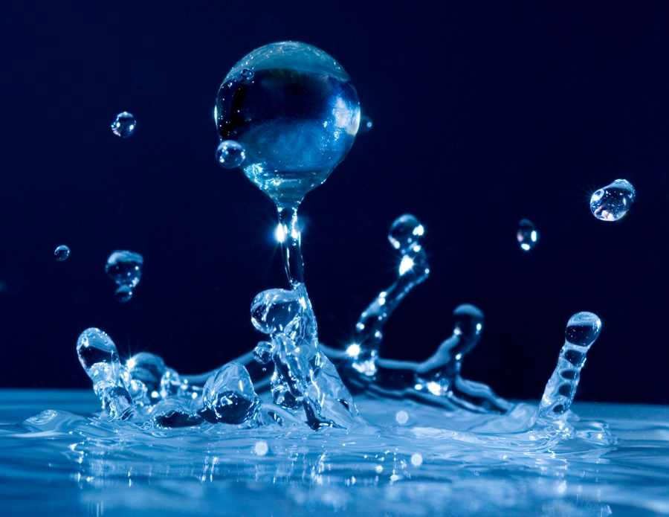
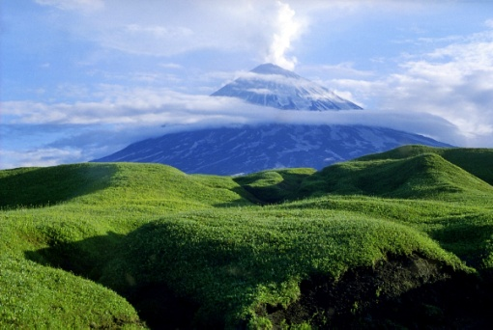
Skupenství látek :
A/ pevné
B/ kapalné
C/ plynné
Voda = 3 skupenství - pevné
led, sníh,…
- kapalné
voda
- plynné
pára

Slide 4
Urči skupenství :
Kouř
plynné
Led
pevné
Železo
pevné
Voda
kapalné
Pára
plynné
Kyslík
plynné
Benzín
kapalné

Slide 5

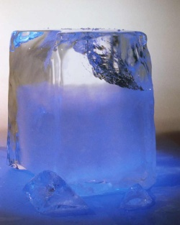
TÁNÍ /tavení/
je změna pevného skupenství v kapalné
působením tepla
Led, vosk, olovo,…
Opakem tání je TUHNUTÍ

Slide 6

VYPAŘOVÁNÍ
je změna kapalného skupenství v plynné
Opakem vypařování je KAPALNĚNÍ

Slide 7
Pojmenuj děj :
A/ Do kaluže vody svítí slunce…
vypařování
B/ Rybník v zimě zamrzne…
tuhnutí
C/ Při dýchnutí na okno se objeví
kapky vody…
kapalnění
D/ Při hoření svíčky se vosk rozpustí
tání

Slide 8
Citace :
www.office.microsoft.com

